Slide 1

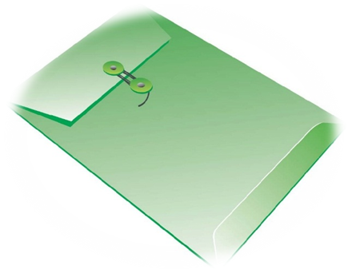


第1章 C语言概述
主讲： 胡春安 副教授
1.5 经典算法
Language Programming

Slide 2
1.5 经典算法
远在公元前约三千年的古巴比伦人就知道和应用勾股定理。在中国西周的商高提出了“勾三股四弦五”的勾股定理的特例。最早提出并证明此定理的为公元前6世纪古希腊的数学家毕达哥拉斯，他用演绎法证明了勾股定理，因此勾股定理也称为毕达哥拉斯定理。
问题
导入
如何把勾股定理写到我们喜欢的程序中?

Slide 3
1 . 勾股算法
【例1-2】已知勾三股四，计算弦五的平方。
1 /*验证勾三股四弦五*/
2 #include <stdio.h>
3 int main()
4 {
5 int a,b,c; /*定义三个整型变量*/
6 a=3; /*直角边a边的长*/
7 b=4; /*直角边b边的长*/
c=a*a+b*b; /*计算直角三角形的斜边*/
printf("c^2=%d\n",c); /*输出斜边平方值*/
10 return 0;
11 }

Slide 4
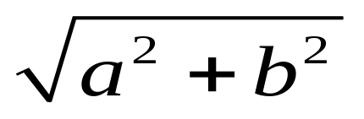
【例1-3】使用勾股定理，求直角三角形的斜边。
1 #include <stdio.h>
2 #include <math.h> /*数学函数库信息*/
3 int main()
4 {
5 double a,b,c; /*表达三角形的三条边长*/
6 printf( “input a and b:” ) /*提示输入两直角边的值*/
7 scanf( "%f,%f",&a,&b); /*调用scanf()函数输入a,b的值*/
8 c=sqrt( a*a+b*b ); /*调用sqrt()函数计算平方根*/
9 printf( “c=%f\n”,c); /*输出三角形的斜边长*/
10 return 0;
11 }
优点：比[例1-2]程序处理数据更强，程序更完善！

Slide 5
【例1-4】使用毕达哥拉斯定理，求任意直角三角形的斜边长度
#include <stdio.h>
#include <math.h>
double Pythagoras(double a,double b)
/*定义一个求直角三角形斜边的长度函数*/
{
double c;
c= sqrt(a*a+b*b);
return c;
}
优点：模块化设计程序，程序更加灵活！
int main()
{
double x,y,z;
printf("input x and y:") ;
scanf( "%lf,%lf",&x,&y);
z= Pythagoras(x,y); /*调用Pythagoras函数*/
printf("斜边的长度为%lf\n",z);
return 0;
}

